Slide 1





Luật chơi: Chọn 2 đội chơi, mỗi đội có 5 thành viên có nhiệm vụ ghi nhớ tất cả các đồ dùng cá nhân hiện ra trên màn hình trong vòng một phút. Sau đó lần lượt ghi thật nhanh tên các đồ vật đó. Hết 2’ đội nào ghi được nhiều đồ vật đúng hơn là đội chiến thắng.

Slide 2


Slide 3

Kiểm tra đáp án:

Slide 4












Slide 5






Slide 6

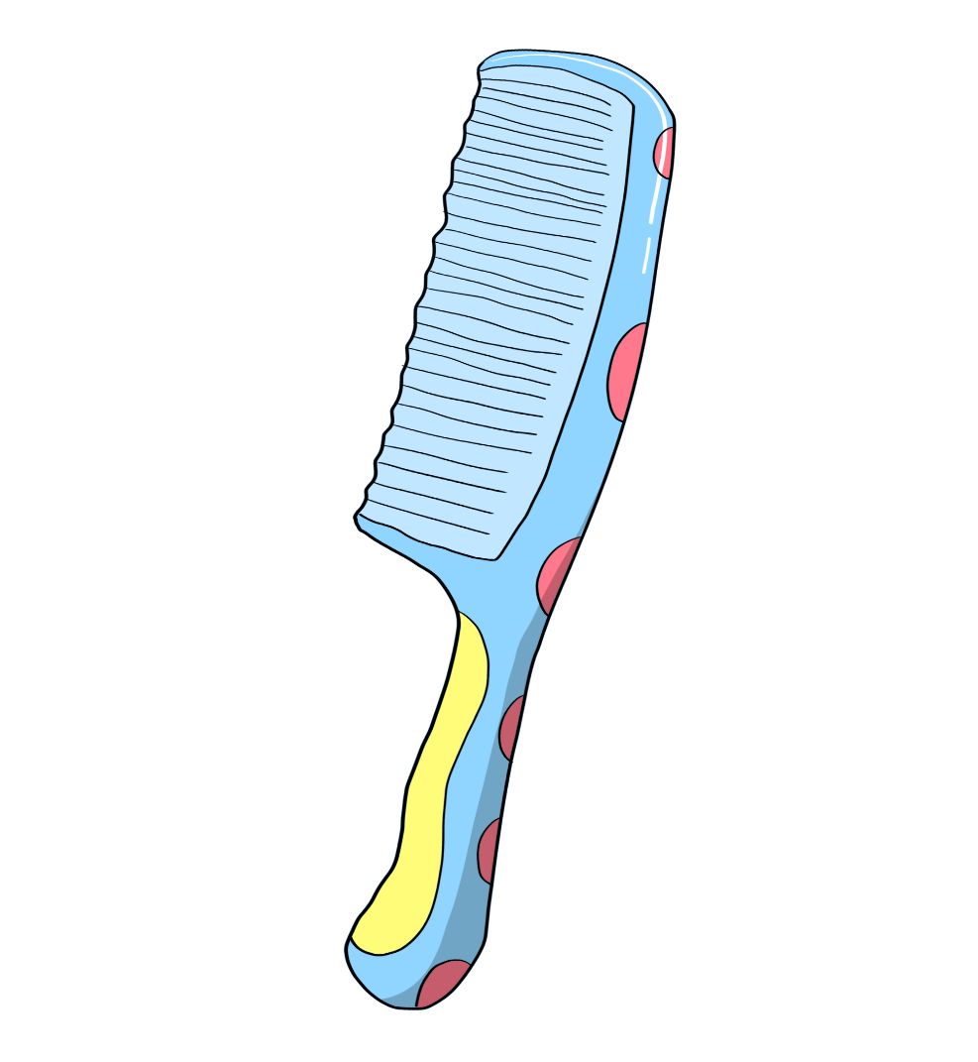



Một hôm, khi cậu bé Luộm Thuộm đi đến trường, tất cả các đồ vật trò chuyện với nhau, than thở về sự lộn xộn, không ngăn nắp của cậu chủ.
Tôi là kem đánh răng (bàn chải) thì cậu ấy phải để tôi lên kệ mới phải.
Tôi là bút thì cậu ấy phải để tôi vào hộp bút vậy mà cậu ta lại vứt tôi lăn lóc như thế này đây.
Tôi là lược đây. Lẽ ra phải để tôi trên giá, gần chiếc gương kia thì cậu ta quẳng tôi xuống đất. Hu hu hu.
Tôi là quần áo đáng lẽ cậu ấy phải treo lên mắc áo hoặc gấp cất đi chứ lại vứt tôi xuống giường như thế này đây. Hu hu hu.
Notes:
Thiết kế: Hương Thảo – tranthao121004@gmail.com

